Slide 1
WEB SERVER

Slide 2
Web Server Nedir?
Web server ya da ağ sunucusu, internet üzerinde bir web sitesinin yayınından sorumlu olan sunucudur. Web server, Hosting ya da “barındırma” işlemini internet protokolü üzerinden sunan bir sunucudur. Barındırma ya da hosting, Web sayfalarını internette yayınlamak için gerekli alanın kiralanmasıdır. Diğer bir ifade ile hosting, bir Web sitesinde yayınlanmak istenen sayfaların, resimlerin veya dokümanların internet kullanıcıları tarafından erişebileceği bir bilgisayarda tutulmasıdır.

Slide 3
Web Sunucu Üzerinde Çalışan İşletim Sistemleri ve Donanım
Platform sunucu üzerinde kullanılan Windows, Unix, MacOS, Linux gibi işletim sistemleri için kullanılan bir terimdir. En basit anlamda, server üzerinde çalışan ve donanım ile diğer tüm servislerin yönetimini sağlayan işletim sistemidir. Sitenizde ihtiyacınız olan yazılımlara göre kullanmanız gereken işletim sistemi de değişecektir. Sitenizde sadece HTML dosyaları kullanacaksanız, Windows veya Unix sistemleri sizin için fazla bir fark yaratmaz.

Slide 4
Günümüzde Windows ve yeni bir Unix formu olan Linux platformları en çok kullanılan server sistemleridir.
Eğer sitenizde ASP, FrontPage, MsSql, Access veya Microsoft ürünleri kullanmak istiyorsanız, Windows tabanlı hosting kullanmanız gerekir.
Eğer sitenizde Php, MySql, Cgi ve Perl kullanmak istiyorsanız Unix hostlar daha çok tercih edilmektedir. Unix sistemi Windows sistemine göre genellikle daha ucuz ve stabildir. Güvenlik açısından Unix, kullanım ve kurulum kolaylığı açısından ise Windows tercih edilir.

Slide 5
Sunucunun sahip olduğu donanım da oldukça önemlidir. İşlemci, disk, hafıza, ağ kartı gibi ayrıntıları gözeterek, mümkün olan en uyumlu ve hızlı donanımı hedefleyin. Eğer güvenliğe önem veriyorsanız Firewall, yani sitenize yapılacak saldırıları önlemeye yarayan donanımı da tercih etmelisiniz.

Slide 6
Web Sunucu Tercihleri

Slide 7
Internet Information Services (IIS)
Microsoft Internet Information Server ve Apache gibi sanal web servisi sağlayan şirketler tarafından yoğunlukla kullanılan web sunucularının IP adresi başına servis verdikleri alan adlarının sayısının diğerlerine oranla çok daha yüksek olduğu rahatlıkla varsayılabilir. Burada verilen değerler alan adı bazında değil IP adresi/sunucu bazında yapılmış değerlendirmelerdir.

Slide 8
Web sayfalarının yayınlanmasını ve web uygulamalarının çalışmasını sağlayan, istemcilerden HTTP ve FTP üzerinden gelen talepleri Microsoft Windows sunucu tabanlı işletim sistemlerinde karşılayan birim Internet Information Services’dir.
IIS, sadece web sayfaları sunmakla kalmaz, aynı zamanda uzaktaki bileşenler için bir geçit görevi görmektedir.

Slide 9
Apache
Apache açık kaynak kodlu, güçlü, sağlam, yetenekli ve esnek bir http (web) sunucusudur. Apache Software Foundation (ASF) tarafından geliştirilir. ASF, Apache yazarları tarafından 1999’da yazılım için yasal bir şemsiye olması için oluşturulmuştur. Açık kaynak kodlu bir yazılımdır, lisansı ücretsizdir. Yazılım firmaları, kurumlara verdikleri hizmetten (kurulum, teknik destek, vb) kazanç sağlarlar

Slide 10
Internetteki web sitelerinin %60’ı Apache üzerinde çalışmaktadır. Apache, en yakın rakibi Microsoft’un web sunucularının 3 katı pazar payına sahiptir.
Web siteleri Apache üzerinde çalışan farklı sektörlerden birkaç kurum:
Cumhurbaşkanlığı
Turkcell
Migros
Garanti Bankası
Sabah Gazetesi
Sabancı Üniversitesi
Orta Doğu Teknik Üniversitesi
AGB Anadolu Ajansı
Türkiye Odalar ve Borsalar Birliği
İstanbul Menkul Kıymetler Borsası
Oracle
Mercedes-Benz
Ericsson

Slide 11
Apache tomcat
Apache Tomcat Server Kurulumu
Önceliklehttp://tomcat.apache.org/download-70.cgi#7.0.16 sitesinden Core başlığı altındaki Apache Tomcat ürünlerinden sisteminize uygun olanı zip olarak indiriyoruz. Ardından bu dosyayı C:\ dizinine apache-tomcat-7.0.14 dosyasını çıkarıp adını, kolaylık olması açısından, tomcat olarak değiştiriyoruz. Tabi Tomcat kurulumu jdk’ ya da ihtiyaç duyduğundan, bilgisayarımızda jdk yok ise onu da indirip kuruyoruz. Şimdi ayarlamalara geçebiliriz. [Bilgisayarım –> Özellikler –> Gelişmiş Sistem Ayarları –> Gelişmiş](win7 için) yolunu takip ederek Ortam Değişkenleri butonuna tıklıyoruz. Gelen pencereden Ortam Değişkenleri bölümünde yeni butonuna tıkladıktan sonra;
Değişken Adı : JAVA_HOME
Değişken Değeri: C:\Program Files (x86)\Java\jdk1.6.0_23 (JDK’ nın adresi. Eğer kurulum sırasında yolunu değiştirmemişseniz bu adreste bulunur.)

Slide 12
Değerlerini girdikten sonra Sistem Değişkenleri bölümünden de Path’ i bulup düzenle butonuna tıklıyoruz. Sonra, değişken değerine JDK klasörü içindeki bin klasörünün adresini yani C:\Program Files (x86)\Java\jdk1.6.0_23\bin ekliyoruz.
Eğer adresi başa ekleyeceksek: C:\Program Files (x86)\Java\jdk1.6.0_23\bin;
sona ekleyeceksek: ;C:\Program Files (x86)\Java\jdk1.6.0_23\bin
şeklinde eklemeliyiz.
Kurulum işlemlerini tamamlamış olduk. Şimdi kurduğumuz bağlantının doğru olup olmadığını test etmek için Başlat–>Çalıştır–>cmd yazıp enter’ a bastıktan sonra C:\>echo %JAVA_HOME% yazdığımızda eğer ekrana JDK klasörünüzün adresi geliyorsa bağlantınız sorunsuz çalışıyor demektir.

Slide 13
Nginx
Nginx başlangıçta Rus yazılım mühendisi lgor Sysoev tarafından hızlı bir mail istemcisi olarak kodlanmıştır. Nginx daha sonra kullanım amacının dışına çıkarak tüm sunucular için uygun hale getirilerek bir web sunucusu halini almıştır. Nginx’in yapısı ve özellikleri çoğu kullanıcısı tarafından memnuniyetle karşılanmaktadır. Nginx, Apache ye karşı daha üstün bir performans sergilemektedir

Slide 14
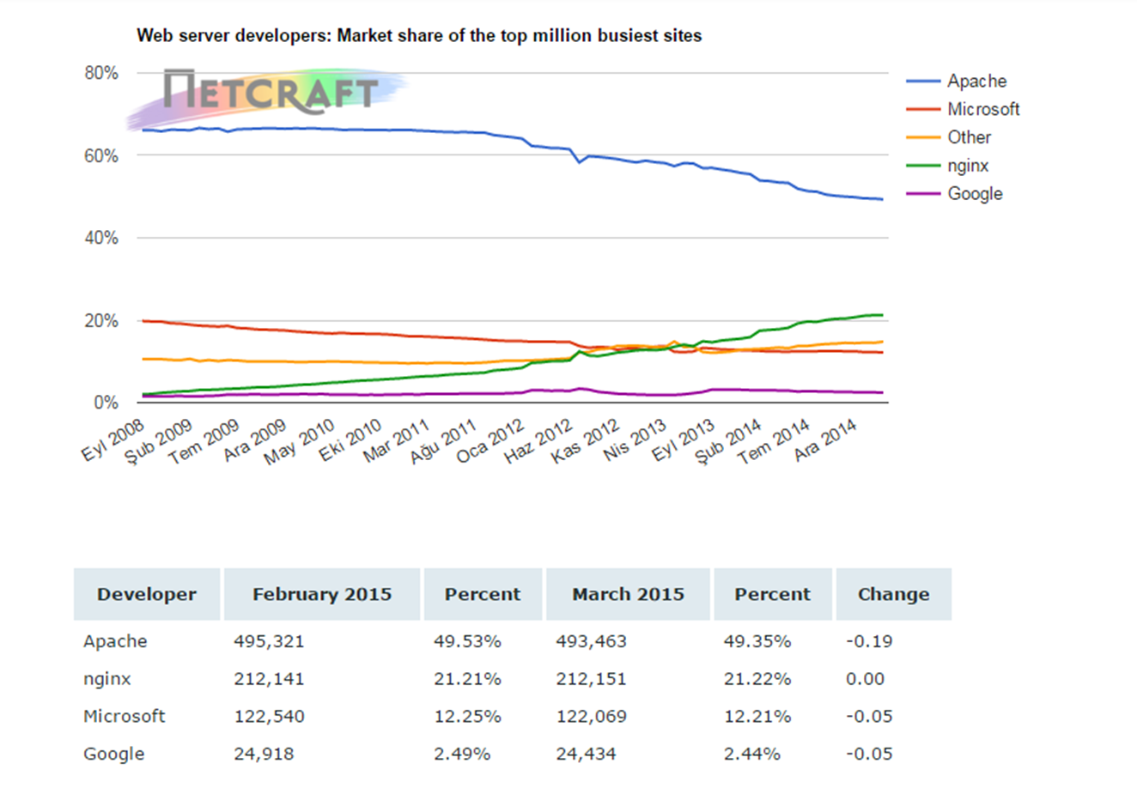

Slide 15
Apache ve IIS Arasındaki Farklar
İkisi de sunucu yazılımıdır.
IIS Microsoft firmasının bir ürünü olup, sadece Windows işletim sistemleri üzerinde çalışmaktadır.
Apache ise bir topluluğun olup Windows ve Linux işletim sistemlerinin üzerinde çalışmaktadır.
Apache açık kaynak kodludur, IIS ise açık kaynak kodlu değildir.

Slide 16
IIS açılımı Internet Information Service dir.
IIS üzerinde genellikle .net çatısı altında olan ASP.NET sayfaları çalıştırılır. Bunun yanında PHP de çalıştırılır.
Apache de ise PHP çalıştırılır fakat ASP.NET uygulamaları desteklenmez.
Apache Java uygulamalarını da sorunsuz çalıştırır.
Apache en verimli şekilde Linux işletim sisteminde çalışır.
İkisinide gerekli ayarlarını yaptığınızda aynı sunucuda kullanabilirsiniz, tabi sunucunuz Windows olmalı.

Slide 17
2014123016 ZEYNEP BEYAZ 2014123026 SEDANUR DOYMUŞ

